Slide 1
Comprensión histórica del presente

Slide 2
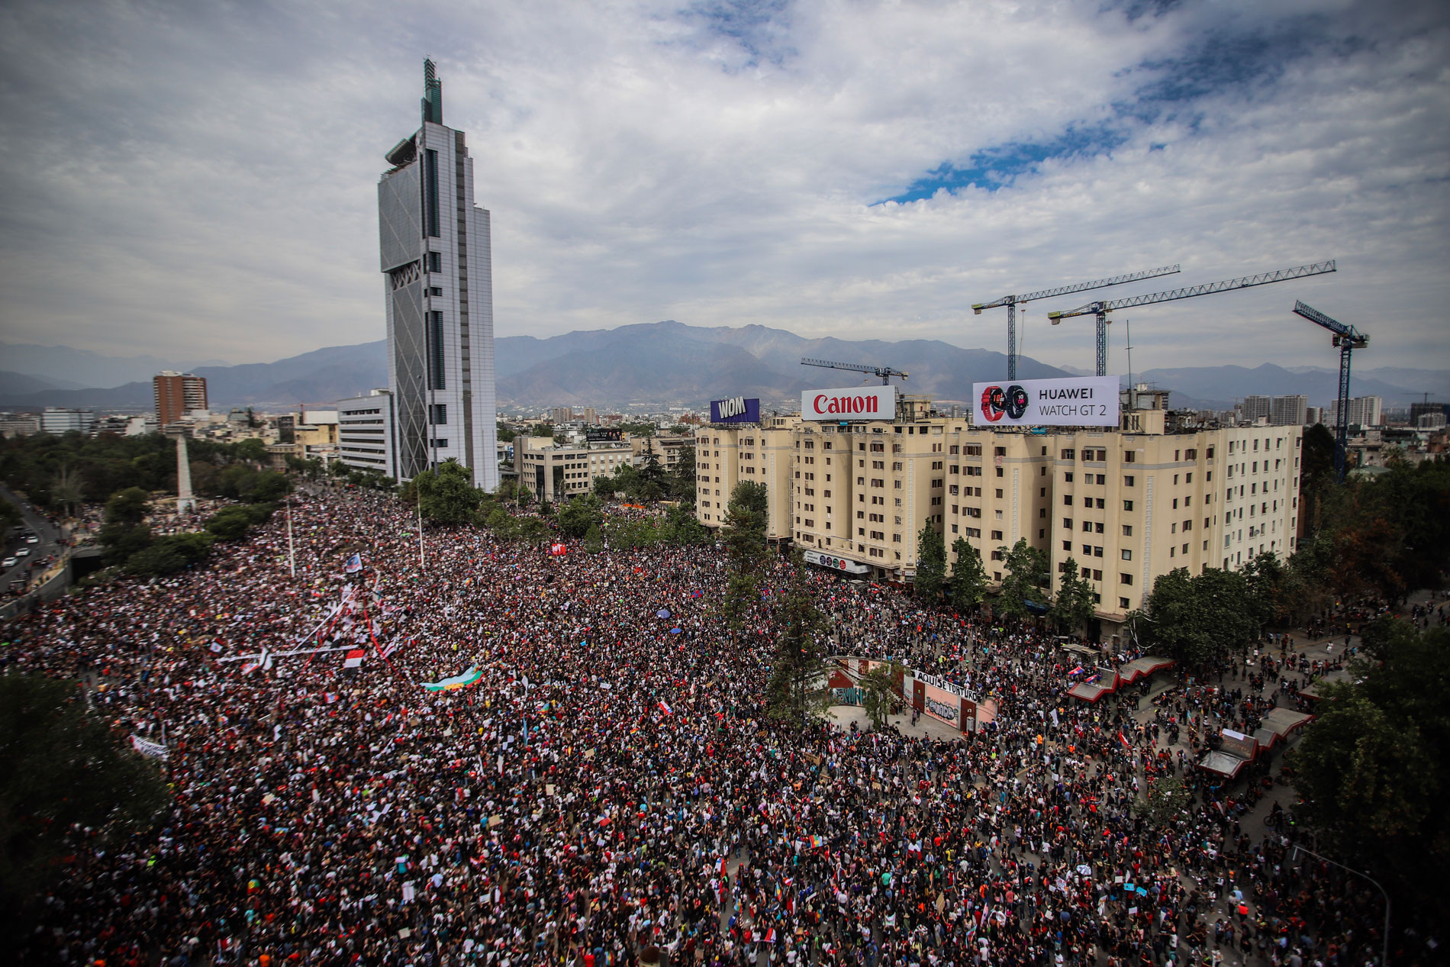
Unidad 1 - Presente y conocimiento histórico: la historia reciente y sus principales procesos
Comprender qué es la historia reciente, tanto en su delimitación temporal como en los temas que busca interpretar.
Utilizar la interdisciplinariedad de las ciencias sociales para explicar los diferentes problemas historicos. (sociologia y teorias sociales, antrolopologia, estudios coloniales, y de genero, etc.

Slide 3
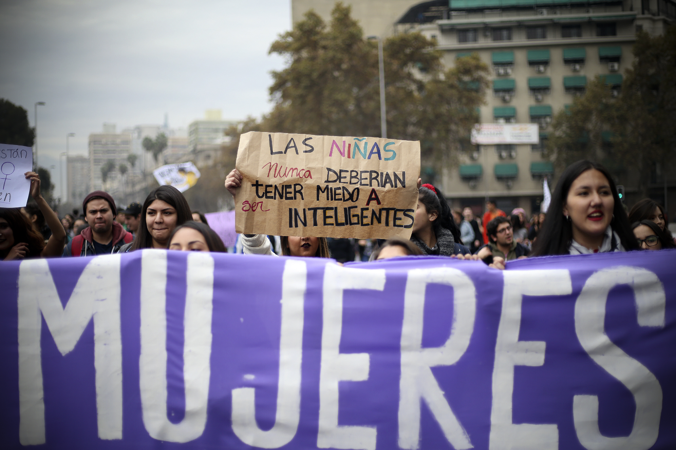
Unidad 2: Sujetos históricos en la democratización de Chile durante su historia reciente
Analizar los procesos de la historia reciente de Chile y discutir sobre el concepto de sujeto históricos. Se espera que los y las estudiantes, no solo dialoguen sobre historia, sino también evalúen su propia condición de sujetos históricos.

Slide 4
Unidad 3: Problematizando los cambios y continuidades en la historia de la vida cotidiana
Comprender sobre cómo los cambios en la historia reciente han impactado la vida cotidiana de las personas, analizando fuentes variadas y distintas perspectivas e interpretaciones historiográficas.

Slide 5
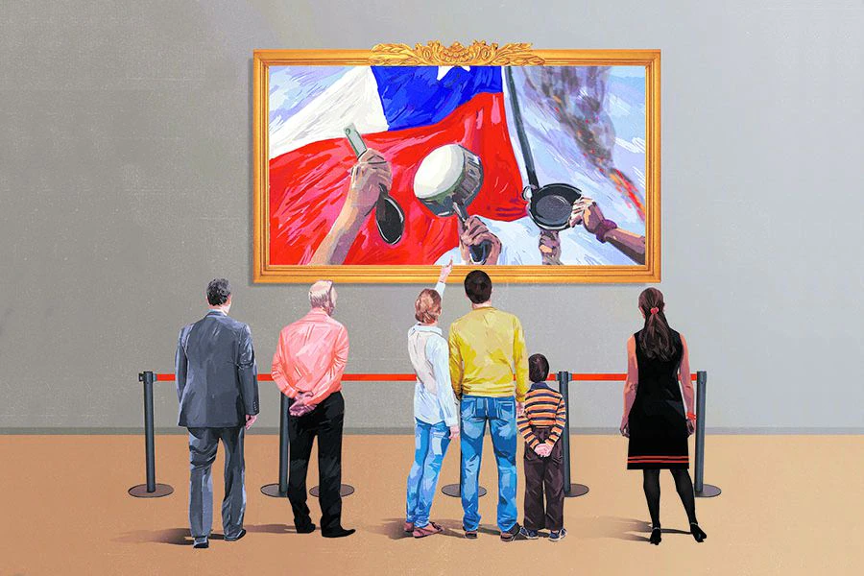
Unidad 4: Construyendo historia reciente para contribuir a nuestra comunidad
Utilizar los conocimientos adquiridos en las unidades anteriores para formular iniciativas de investigación histórica que busquen contribuir a mejorar la sociedad en que viven, fortaleciendo la pertenencia a sus comunidades al reconocer espacios de memoria y la riqueza patrimonial de su entorno

Slide 6
Perfil del estudiante
El o la estudiante será capaz de reconocer y dimensionar históricamente los cambios sociales, políticos y económicos más recientes, discutir la importancia del conocimiento histórico en la sociedad, e identificar y valorar las posibilidades que tienen las personas y los grupos de participar en el mejoramiento de la sociedad en que viven.
Se espera que reconozcan cómo las diversas tendencias historiográficas contribuyen a incorporar actores, temas y preguntas que permitan comprender la complejidad de la sociedad actual, valorando su carácter heterogéneo y los desafíos que esto implica para el Estado chileno

Slide 7
Estudios superiores
Esta asignatura tiene afinidades con carrera del área humanista como historia, sociología, antropología, arqueología, trabajos social, psicología, pedagogías, derecho, etc.
Sin embargo, no es excluyente a las demás áreas del saber, debido a que el conocimiento histórico es importante para comprender los procesos politicos, sociales, economicos y culturales que ocurren en el presente y ayudar a la solución de estos.

